Slide 1










Slide 2




Slide 3







Slide 4




Notes:
Nhấn vào các hộp quà để đến slide câu hỏi. Nhấn vào hình ảnh hai bà cháu để đến bài mới

Slide 5
Em hãy kể một việc mình đã làm để bảo vệ môi trường.
Notes:
Nhấn vài hộp quà để quay lại slide câu hỏi.

Slide 6
Khi thấy một người bạn vứt rác bừa bãi em sẽ nói gì?
Notes:
Nhấn vài hộp quà để quay lại slide câu hỏi.

Slide 7
Em hãy kể một hành vi gây ô nhiễm môi trường.
Notes:
Nhấn vài hộp quà để quay lại slide câu hỏi.

Slide 8
Em nhận thấy môi trường xung quanh nơi em ở hiện nay thế nào?
Notes:
Nhấn vài hộp quà để quay lại slide câu hỏi.

Slide 9


Slide 10



Slide 11

Tìm hiểu và xác định những dấu hiệu cho thấy môi trường bị ô nhiễm.
Notes:
GV cho các nhóm thi kể chuyện, cho hs bình chọn đội kể hay nhất.

Slide 12
Thảo luận nhóm 4 và cho biết những nguyên nhân nào gây nên ô nhiễm không khí.

Slide 13




Slide 14
Có nhiều nguyên nhân gây nên ô nhiễm không khí, cụ thể như:
Khói thải từ các nhà máy, xí nghiệp,…
Cháy rừng
Chặt phá rừng
Hút thuốc lá
Khói từ các phương tiện giao thông,…

Slide 15
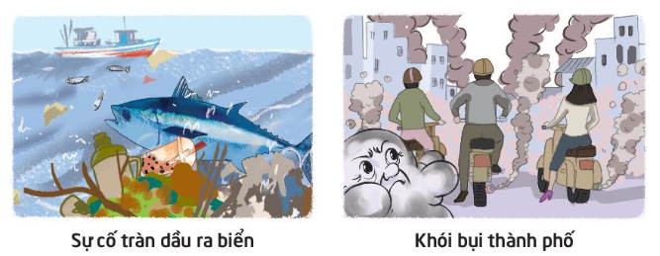
Quan sát các hình ảnh dưới đây và cho biết nguyên nhân gây ô nhiễm môi trường.

Slide 16
Sự cố tràn dầu trên biển
Notes:
GV cho các nhóm thi kể chuyện, cho hs bình chọn đội kể hay nhất.

Slide 17
Khói bụi thành phố
Notes:
GV cho các nhóm thi kể chuyện, cho hs bình chọn đội kể hay nhất.

Slide 18



Ngoài những nguyên nhân trên, em hãy nêu thêm những nguyên nhân gây ô nhiễm môi trường mà em quan sát thấy hằng ngày.

Slide 19
- Những dấu hiệu ô nhiễm môi trường:
+ Ô nhiễm môi trường sống do vứt rác bừa bãi.
+ Ô nhiễm môi trường nước do nước thải chưa qua xử lý từ các nhà máy, khu công nghiệp.
+ Ô nhiễm không khí do khói bụi từ các nhà máy, khu công nghiệp.
+ Ô nhiễm môi trường đất do việc sử dụng thuốc trừ sâu, thuốc hóa học,...
+ Ô nhiễm tiếng ồn do âm thanh lớn phát từ loa đài của các cửa hàng, của phương tiện giao thông,...

Slide 20


Slide 21



Khảo sát thực trạng môi trường trong vai trò “Phóng viên môi trường nhí”

Slide 22
Nhóm 1: Quan sát sân trường
Nhóm 2: Quan sát các hành lang trước và sau lớp học
Nhóm 3: Quan sát khu vực cổng trường
Học sinh chọn nơi mình muốn quan sát để tạo thành một nhóm.

Slide 23
PHIẾU KHẢO SÁT
Ngày:……/……/………
Địa điểm | Rác | Khói bụi | Tiếng ồn
Sân trường
Hành lang xung quanh lớp học
Cổng trường

Slide 25
Tiếp tục làm Phóng viên nhí cùng người thân khảo sát môi trường xung quanh nhà ở và báo cáo vào tiết học sau.

Slide 26
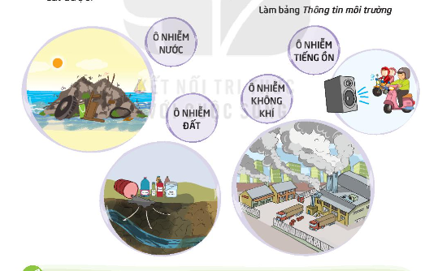
Làm bảng thông tin môi trường để thông báo về kết quả khảo sát tình trạng môi trường.
- Làm bảng “Thông tin môi trường”.
- Các nhóm viết, vẽ, gắn thông tin về kết quả khảo sát lên bảng.
- Đưa ra những lời cảnh báo về tín hiệu kêu cứu của môi trường từ những gì em và người thân quan sát được.

Slide 27


Slide 28
Em hãy chia sẻ cảm nghĩ khi được trực tiếp đi khảo sát môi trường trong trường. Em sẽ làm gì để bảo vệ môi trường?

Slide 29


